Slide 1
СРПСКИ ЈЕЗИК - 3. РАЗРЕД
ПРИЧАЊЕ ЗАМИШЉЕНОГ ДОГАЂАЈА
КУЛТУРА ИЗРАЖАВАЊА

Slide 2
СВАКА ПРИЧА САДРЖИ:
УВОДНИ ДИО – уводимо ликове, мјесто и вријеме радње.
ГЛАВНИ ДИО – је најузбудљивији дио приче у којем описујемо
доживљаје и ток радње.
ЗАВРШНИ ДИО – дио који нас води према крају причања
наше приче.

Slide 3
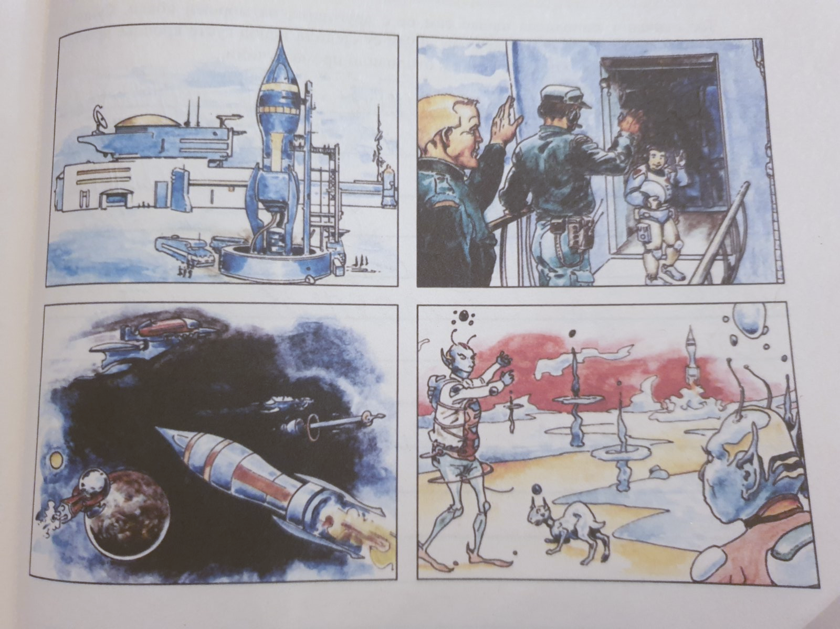
ПРИЧАЊЕ ЗАМИШЉЕНОГ ДОГАЂАЈА

Slide 4
Изврши сљедеће припреме за причање приче:
пажљиво посматрај сваку слику;
уочи ликове и мјесто радње;
уочавај на слици значајне појединости и ситуације;
прати редослијед догађаја;
прати како прича тече од почетка до краја;
уочи ситуације које повезују причу у цјелину;
у току причања користи лијепе ријечи и изразе;
у току причања буди маштовит, да би догађај био што нестварнији.

Slide 5
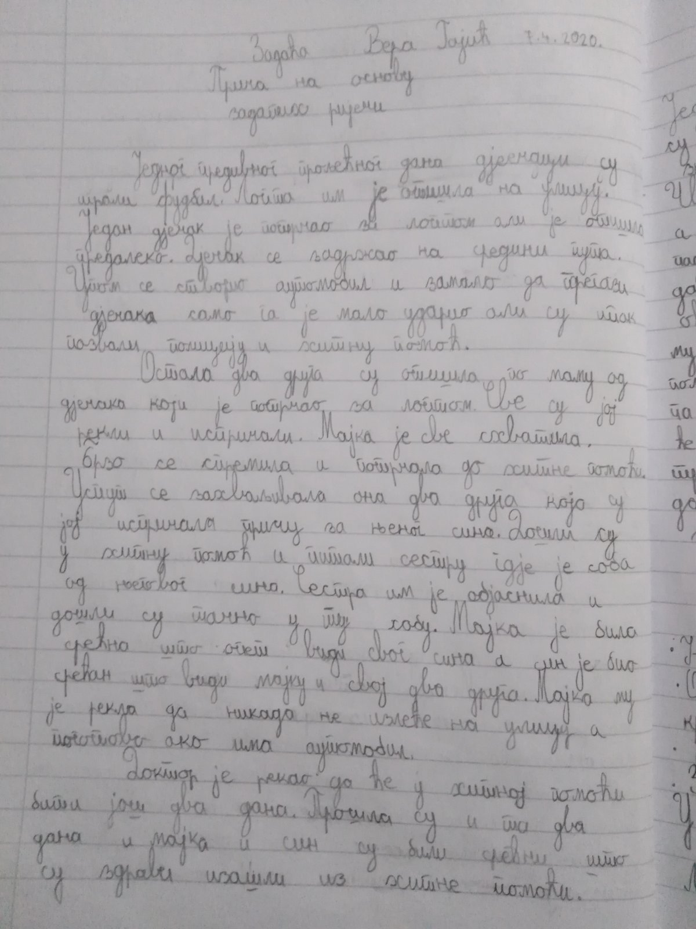
Уводни дио
Главни дио
Завршни дио

Slide 6
Задаци за самосталан рад :
Напишите причу у којој су догађаји
нестварни и то по низу слика који се
налази у вашем уџбенику
„Од ријечи до реченице“, 63. страна.

